Slide 1

Savanorystė Pagėgių savivaldybėje
2026
Parengė SJRT narė Smiltė Černiavskytė

Slide 2
Jaunimo savanoriška tarnyba (JST)
6 mėnesių savanorystės programa
Skirta 14–29 m. Jaunimui
Mažiausiai 40 val. per mėnesį
Programą koordinuoja Jaunimo reikalų agentūra
Finansuoja Pagėgių savivaldybės administracija, Jaunimo reikalų agentūra
Baigus visą programą yra suteikiamas 0,25 stojamasis balas į aukštąsias mokyklas ir išrašomas pažymėjimas

Slide 3
Nuo 2021 m. Pagėgių savivaldybė įgyvendina JST programą
2021 m. liepos mėn. Pagėgių savivaldybėje 6 mėnesių savanorystės programą pradėjo pirmoji JST savanorė Aneta. Savanoriauti ji pradėjo Pagėgių savivaldybės Kultūros centre, buvo Vilkyškių Johaneso Bobrovskio gimnazijos moksleivė.
Savanorių skaičius:
2021 m. – 1
2022 m. – 6
2023 m. – 3
2024 m. – 4
2025 m. – 4
2026 m. – 3

Slide 4




Savivaldybėje yra 5 akreditaciją turinčios organizacijos:
Pagėgių Algimanto Mackaus atviroji jaunimo erdvė (PAJE)
Pagėgių Vydūno viešoji biblioteka
Pagėgių vaikų lopšelis-darželis
Pagėgių šeimos gerovės centras
Pagėgių kultūros centras

Slide 5
Finansavimas
Jaunimo savanoriškos tarnybos modelio įgyvendinimas Savivaldybėje . Savanorystės galimybių skatinimas. Iš Savivaldybės biudžeto 2025 metais buvo skirta 3 000, 00 eurų
2026 metais planuojama skirti 2 500,00 eurų.

Slide 6

Trumpalaikė savanorystė
Savivaldybėje trumpalaikę savanorystę per Jaunimo reikalų agentūros projektą „JUNGTYS“ 2025 metais atliko 18 jaunuolių.

Slide 7
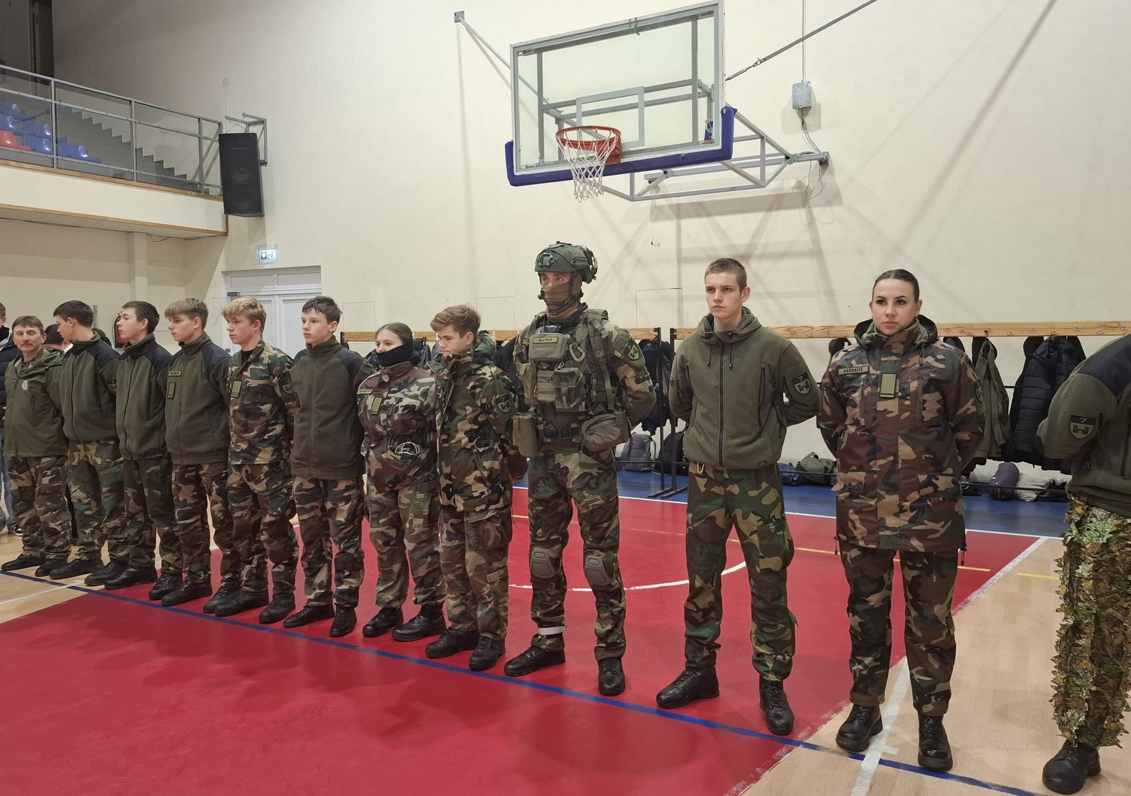
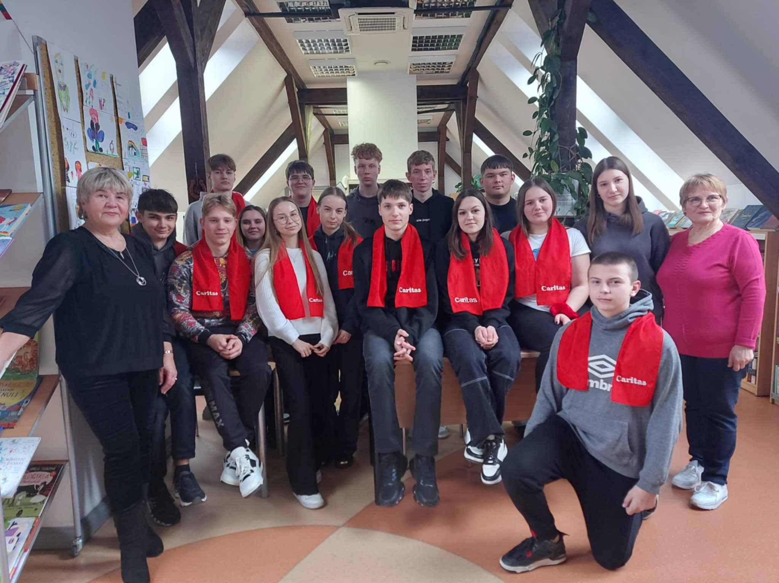
Trumpalaikė savanorystė
Pagėgių jaunųjų šaulių būreliuose
Pagėgių Šv. Kryžiaus parapijos Caritas
Bendruomeniniuose renginiuose

Slide 8
Savanorystės nauda
Nauda jaunimui:
Įgyja patirties
Tobulina socialinius įgūdžius
Sustiprina atsakomybės jausmą
Gerina CV
Nauda bendruomenei:
Aktyvesnis jaunimas
Pagalba organizacijoms
Stipresnis bendruomeniškumas

Slide 9
Išvados
Per penkerius metus savanorystė tapo svarbia jaunimo veiklos dalimi Pagėgiuose.
Auga savanorystės galimybės ir organizacijų įsitraukimas.
Jaunimas įgyja vertingos patirties, kuri naudinga ateities studijoms ir darbui.
Savanorystė kuria stipresnę, aktyvesnę bendruomenę.

